Slide 1



热点强化23
多曲线、多含义坐标系图像分析

Slide 2
解答复杂图像题应注意的几个要点
(2)pH：可以得出c(H＋)；通过比较溶质的物质的量浓度可判断是强电解质或弱电解质。
(3)交点：相交的两种物质的某量相等，常进行相互代换用于计算。
(4)pH＝7：常温下表示溶液显中性，此时，c(H＋)＝c(OH－)，在等式中常进行抵消。
(5)数据与浓度符号的转化：在坐标图中，标明了某种物质的量，一般要用标明的量进行分析。
(6)守恒：元素守恒，电荷守恒，质子守恒。

Slide 3
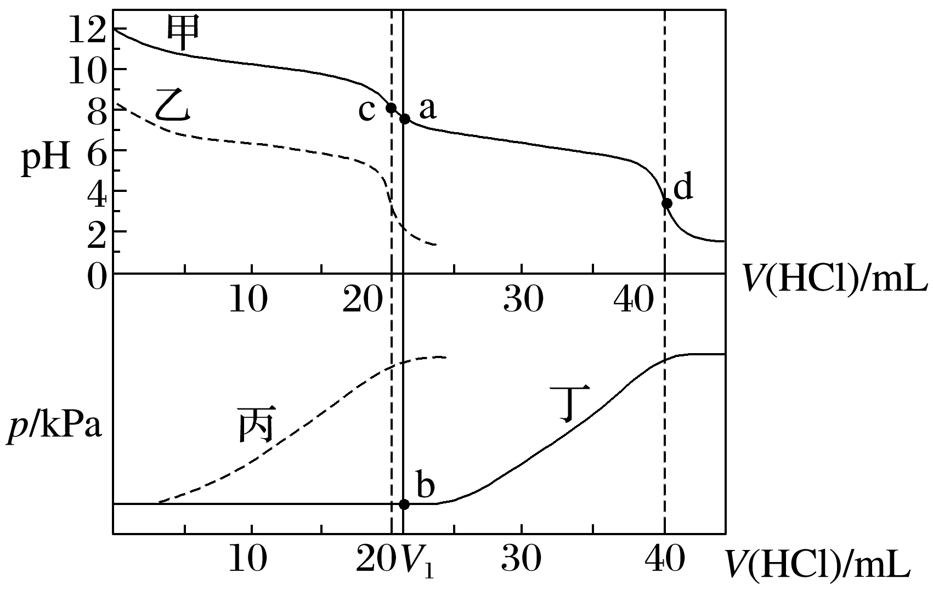
热点专练
1.(2022·浙江1月选考，23)某同学在两个相同的特制容器中分别加入20 mL 0.4 mol·L^{－1} Na₂CO₃溶液和40 mL 0.2 mol·L^{－1} NaHCO₃溶液，再分别用0.4 mol·L^{－1}盐酸滴定，利用pH计和压力传感器检测，得到如图曲线：
下列说法正确的是
A.图中甲、丁线表示向NaHCO₃溶液中滴加盐酸，乙、
丙线表示向Na₂CO₃溶液中滴加盐酸
B.当滴加盐酸的体积为V₁ mL时(a点、b点)，所发生
的反应用离子方程式表示为： ＋H＋===CO₂↑＋H₂O
C.根据pH－V(HCl)图，滴定分析时，c点可用酚酞、d点可用甲基橙作指示剂指示滴
定终点
D.Na₂CO₃和NaHCO₃溶液中均满足：c(H₂CO₃)－c( )＝c(OH－)－c(H＋)
√

Slide 4
碳酸钠的水解程度大于碳酸氢钠，故碳酸钠的碱性强于碳酸氢钠，碳酸钠与盐酸反应先生成碳酸氢钠，再产生二氧化碳气体，故图中甲、丁线表示向Na₂CO₃溶液中滴加盐酸，乙、丙线表示向NaHCO₃溶液中滴加盐酸，A错误；
当滴加盐酸的体积为V₁ mL时(a点、b点)，从图像可以看出，b点尚未放出CO₂，离子方程式表示为 ＋H＋===H₂CO₃，B错误；
根据pH－V(HCl)图，滴定分析时，c点的pH在9左右，符合酚酞的指示范围，故可用酚酞作指示剂；d点的pH在4左右，符合甲基橙的指示范围，故可用甲基橙作指示剂，C正确；

Slide 6
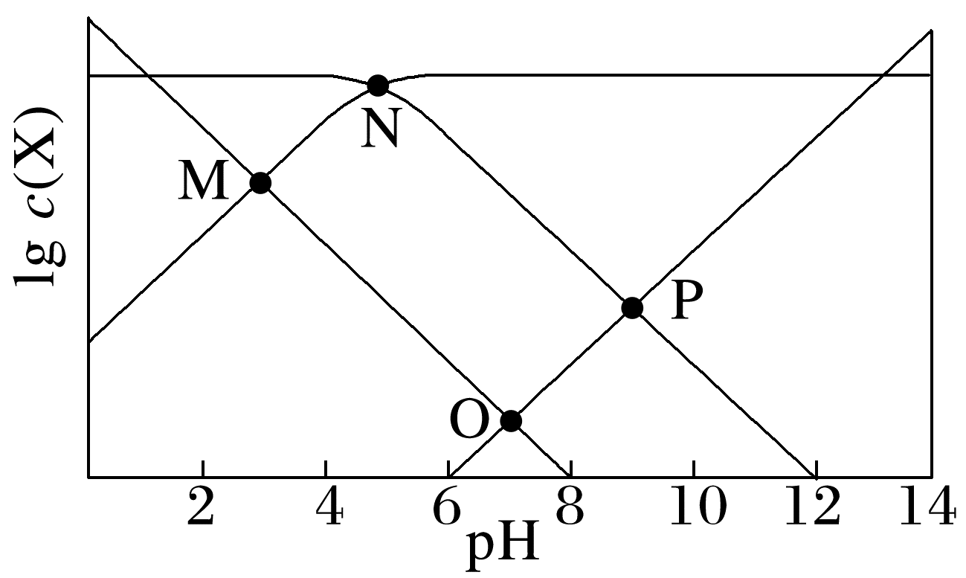
2.(2020·山东，15改编)25 ℃时，某混合溶液中c(CH₃COOH)＋c(CH₃COO－)＝0.1 mol·
L^{－1}，lg c(CH₃COOH)、lg c(CH₃COO－)、lg c(H＋)和lg c(OH－)随pH变化的关系如下图所示。K_{a}为CH₃COOH的电离常数，下列说法正确的是
A.O点时，c(CH₃COOH)＝c(CH₃COO－)
B.N点时，pH＝lg K_{a}
D.pH由7到14的变化过程中，CH₃COO－的水解程度始终增大
√

Slide 7
随着溶液碱性的增强，c(CH₃COOH)减小，c(CH₃COO－)增大，故MN线表示lg c(CH₃COO－)，NP线表示lg c(CH₃COOH)，MO线表示lg c(H＋)，OP线表示lg c(OH－)。O点时，c(H＋)＝c(OH－)，A项错误；
溶液pH增大，碱性增强，CH₃COO－的水解程度减小，D项错误。

Slide 8
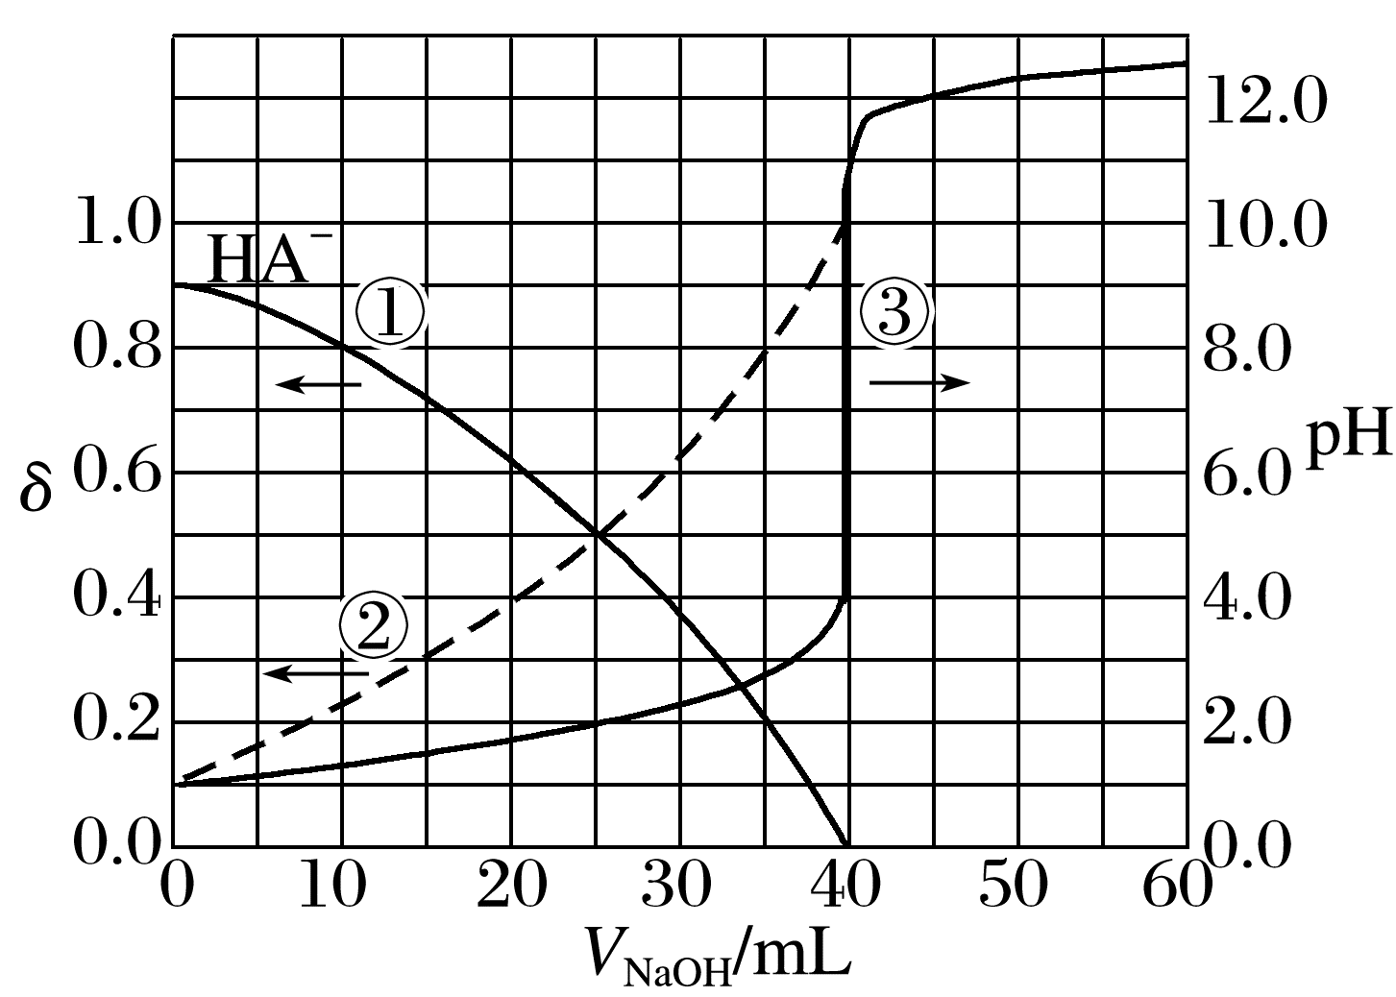
3.(2020·全国卷Ⅰ，13)以酚酞为指示剂，用0.100 0 mol·L^{－1}的NaOH溶液滴定20.00 mL未知浓度的二元酸H₂A溶液。溶液中，pH、分布系数δ随滴加NaOH溶液体积V_{NaOH}的
变化关系如图所示。[比如A^{2－}的分布系数：δ(A^{2－})＝ ]
下列叙述正确的是
A.曲线①代表δ(H₂A)，曲线②代表δ(HA－)
B.H₂A溶液的浓度为0.200 0 mol·L^{－1}
C.HA－的电离常数K_{a}＝1.0×10^{－2}
D.滴定终点时，溶液中c(Na＋)＜2c(A^{2－})＋c(HA－)
√

Slide 9
根据图像可知，滴定终点消耗NaOH溶液40 mL，H₂A是二元酸，可知酸的浓度是0.100 0 mol·L^{－1}，B项错误；
起点溶液pH＝1.0，c(H＋)＝0.100 0 mol·L^{－1}，可知H₂A第一步电离是完全的，溶液中没有H₂A，
所以曲线①代表δ(HA－)，曲线②代表δ(A^{2－})，A项错误；
滴定终点时，根据电荷守恒：c(Na＋)＋c(H＋)＝2c(A^{2－})＋c(HA－)＋c(OH－)，以酚酞为指示剂，说明滴定终点时溶液呈碱性，c(OH－)＞c(H＋)，所以c(Na＋)＞2c(A^{2－})＋c(HA－)，D项错误。

Slide 10
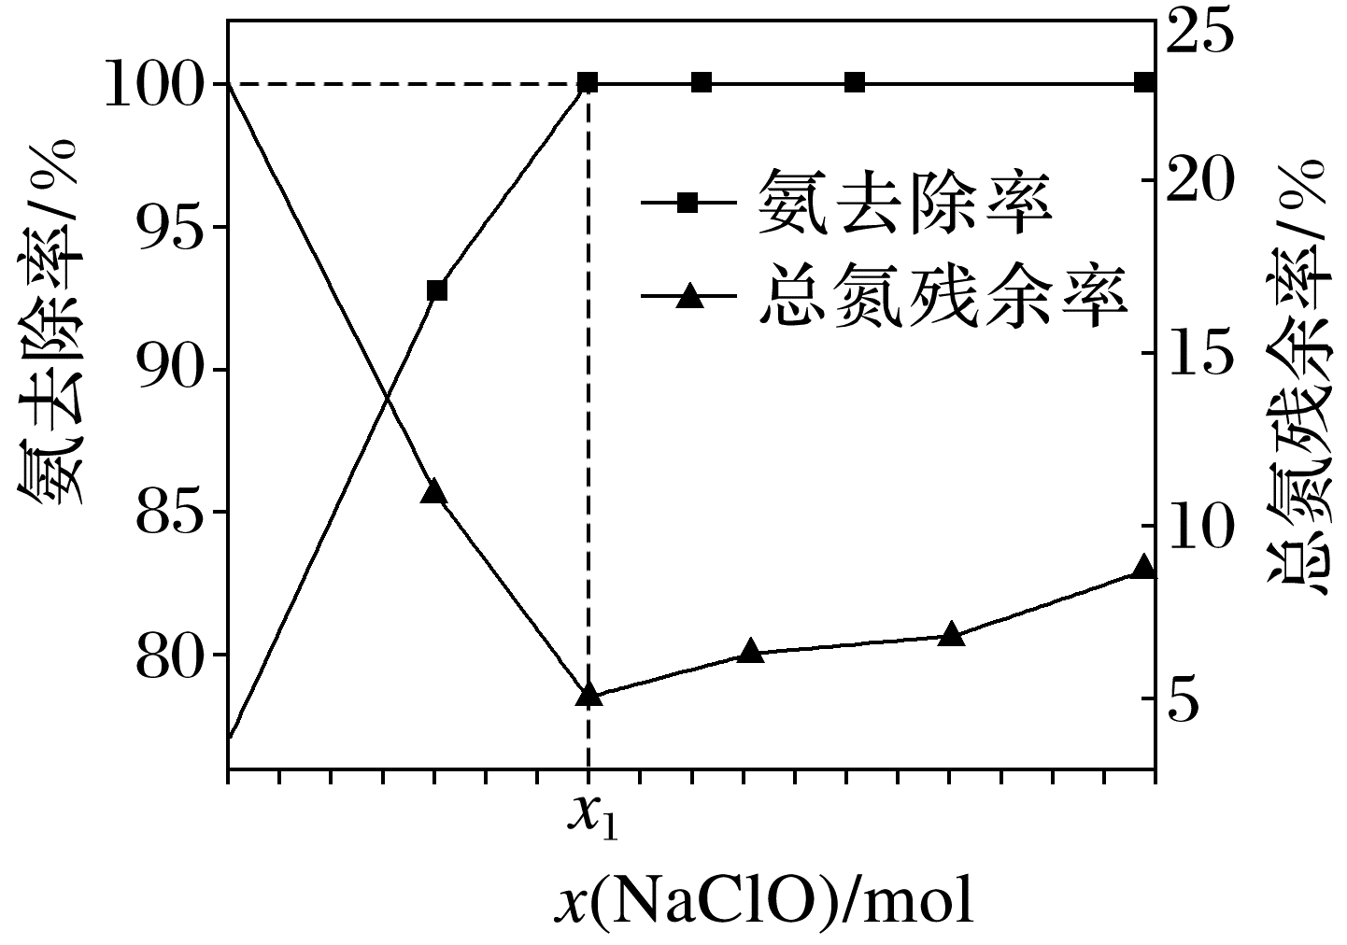
4.(2022·福建，10)氨氮是水体污染物的主要成分之一，工业上可用次氯酸盐作处理剂，有关反应可表示为：
①2NH₃＋3ClO－===N₂↑＋3Cl－＋3H₂O
②NH₃＋4ClO－＋OH－=== ＋4Cl－＋2H₂O
在一定条件下模拟处理氨氮废水：将1 L 0.006 mol·L^{－1}的氨水分别和不同量的NaClO混合，测得溶液中氨去除率、总氮(氨氮和硝氮的总和)残余率与NaClO投入量(用x表示)的关系如图所示。下列说法正确的是
A.x₁的数值为0.009
B.x>x₁时，c(Cl－)＝4c( )
C.x>x₁时，x越大，生成N₂的量越少
D.x＝x₁时，c(Na＋)＋c(H＋)＋c( )＝c(Cl－)＋
c(OH－)＋c(ClO－)
√

Slide 11
x₁时，氨的去除率为100%、总氮残余率为5%，n(NH₃)＝0.006 mol·L^{－1}×1 L＝0.006 mol，95%的氨气参与反应①，5%的氨气参与反应②，反应①
消耗n₁(ClO－)＝ ×3＝0.008 55 mol，
反应②消耗n₂(ClO－)＝4×0.006 mol×5%＝0.001 2 mol，x₁＝0.008 55 mol＋0.001 2 mol＝0.009 75 mol，A错误；
x>x₁时，氨去除率不变，x越大，总氮残余率越大，说明生成的硝酸根离子越多，生成N₂的量越少，C正确；

Slide 13
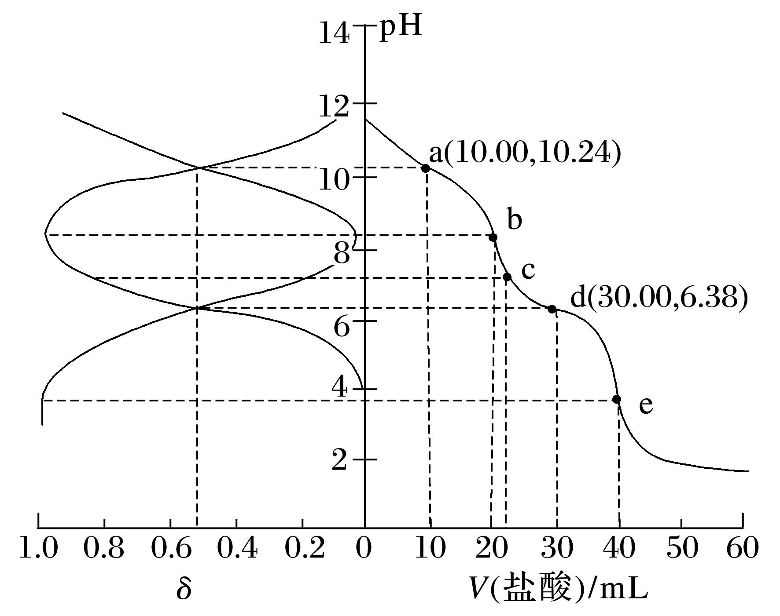
5.(2021·辽宁，15)用0.100 0 mol·L^{－1}盐酸滴定20.00 mL Na₂A溶液，溶液中H₂A、HA－、A^{2－}的分布分数δ随pH变化曲线及滴定曲线如图。下列说法正确的是[如A^{2－}分布分数：
δ(A^{2－})＝ ]
A.H₂A的K_{a1}为10^{－10.25}
B.c点：c(HA－)>c(A^{2－})>c(H₂A)
C.第一次突变，可选酚酞作指示剂
D.c(Na₂A)＝0.200 0 mol·L^{－1}
√

Slide 14
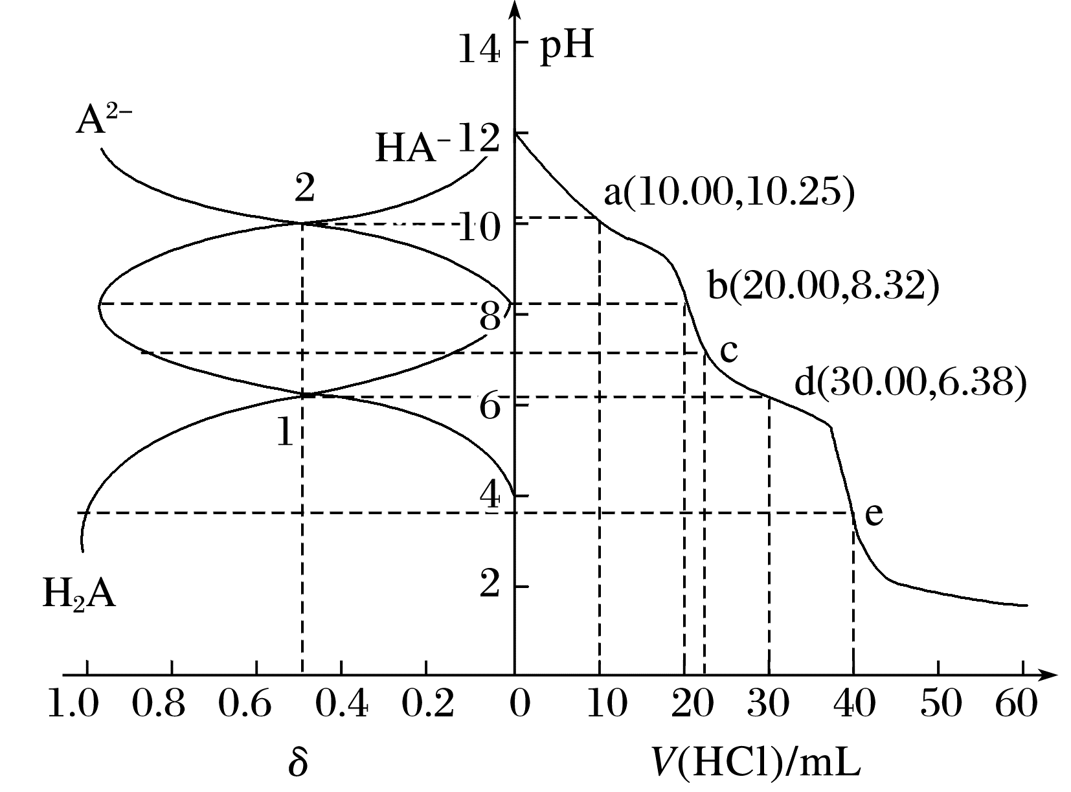
根据图像可知c点c(HA－)>c(H₂A)>c(A^{2－})，B错误；
根据图像可知第一次滴定突变溶液呈碱性，所以
可以选择酚酞作指示剂，C正确；
根据图像e点可知，当加入盐酸40 mL时，全部生成H₂A，根据Na₂A＋2HCl===
2NaCl＋H₂A计算可知c(Na₂A)＝0.100 0 mol·L^{－1}，D错误。

